Slide 1
Тема: Электрические цепи постоянного тока.
Элементы электрической цепи. Электрический ток.
Физические основы работы источника ЭДС.
Закон Ома для участка и полной цепи.

Slide 2
Основные понятия и определения.
Электрическим током называется направленное упорядоченное движение
электрических зарядов.
Электрической цепью называется совокупность устройств и объектов, образующих путь для электрического тока, электромагнитные процессы в которых могут быть описаны с помощью понятий об электрическом токе, ЭДС (электродвижущая сила) и электрическом напряжении.

Slide 3
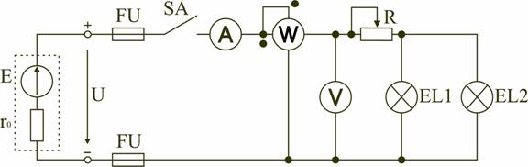
Пример электрической цепи

Slide 4
Источник электрической энергии
Источником электрической энергии (питания) называется устройство, преобразующее какой-либо вид энергии в электрическую.
Источники, в которых происходит преобразование неэлектрической энергии в электрическую, называются первичными источниками. Вторичные источники – это такие источники, у которых и на входе, и на выходе – электрическая энергия (например, выпрямительные устройства).

Slide 5
Потребители электрической энергии
Потребителями электрической энергии называются устройства, преобразующие электроэнергию в другие виды энергии (например, нагревательный прибор). Иногда потребители называют нагрузкой.
Вспомогательные элементы цепи: соединительные провода, коммутационная аппаратура, аппаратура защиты, измерительные приборы и т.д., без которых реальная цепь не работает.

Slide 6

Постоянный электрический ток
Постоянным электрическим током называется ток, который с течением времени не меняет величину и направление.
Силой тока называется количество электричества, протекающее через поперечное сечение проводника в единицу времени:
где: Q - количество электричества, Кл.
t - время, с

Slide 7
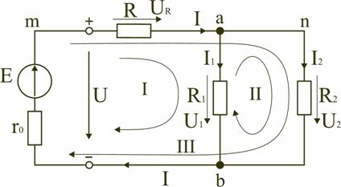
Пример электрической цепи, представленной с использованием УГО

Slide 8
Элементы электрической цепи и её топология
Ветвь электрической цепи (схемы) – участок цепи с одним и тем же током. Ветвь может состоять из одного или нескольких последовательно соединенных элементов. Схема на рис. 1.2 имеет три ветви: ветвь bma, в которую включены элементы r₀,E,R и в которой возникает ток I; ветвь ab с элементом R₁ и током I₁; ветвь anb с элементом R₂ и током I₂.
Узел электрической цепи (схемы) – место соединения трех и более ветвей. В схеме на рис. 1.2 – два узла a и b. Ветви, присоединенные к одной паре узлов, называют параллельными. Сопротивления R₁ и R₂(рис. 1.2) находятся в параллельных ветвях.
Контур – любой замкнутый путь, проходящий по нескольким ветвям. В схеме на рис. 1.2 можно выделить три контура: I – bmab; II – anba; III – manbm, на схеме стрелкой показывают направление обхода контура.

Slide 9
Выбор направлений E, U, I
Условные положительные направления ЭДС источников питания, токов во всех ветвях, напряжений между узлами и на зажимах элементов цепи необходимо задать для правильной записи уравнений, описывающих процессы в электрической цепи или ее элементах. На схеме (рис. 1.2) стрелками укажем положительные направления ЭДС, напряжений и токов:
а) для ЭДС источников – произвольно, но при этом следует учитывать, что полюс (зажим источника), к которому направлена стрелка, имеет более высокий потенциал по отношению к другому полюсу;
б) для токов в ветвях, содержащих источники ЭДС – совпадающими с направлением ЭДС; во всех других ветвях произвольно;
в) для напряжений – совпадающими с направлением тока в ветви или элемента цепи.

Slide 10
Линейные и нелинейные электрические цепи
Элемент электрической цепи, параметры которого (сопротивление и др.) не зависят от тока в нем, называют линейным, например электропечь.
Нелинейный элемент, например лампа накаливания, имеет сопротивление, величина которого увеличивается при повышении напряжения, а следовательно и тока, подводимого к лампочке.
Следовательно, в линейной электрической цепи все элементы – линейные, а нелинейной называют электрическую цепь, содержащую хотя бы один нелинейный элемент.

Slide 11
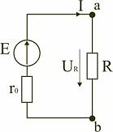
Основные законы цепей постоянного тока
Закон Ома для участка цепи
I = Ur/R, Ur = IR

Slide 12

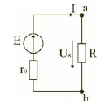
Основные законы цепей постоянного тока
Закон Ома для всей цепи

